Slide 1


7
KHOA HỌC TỰNHIÊN
CHỦ ĐỀ 8:TRAO ĐỔI CHẤT VÀ CHUYỂN HÓA NĂNG LƯỢNG
Ở SINH VẬT
QUANG HỢP Ở THỰC VẬT
( 3 tiết )
Bài 18

Slide 2
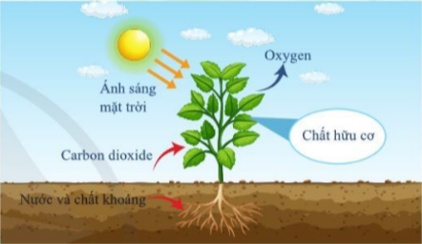
Những nguyên liệu thực vật cần dùng để tự tổng hợp chất hữu cơ | Quá trình nguyên liệu tham gia tổng hợp chất hữu cơ ở thực vật là gì?
Carbon đioxide
Nước
Quang hợp
Ánh sáng
Diệp lục
Nước và chất khoáng
Hình 18.1.Sơ đồ tổng hợp chất hữu cơ ở cây xanh

Slide 3
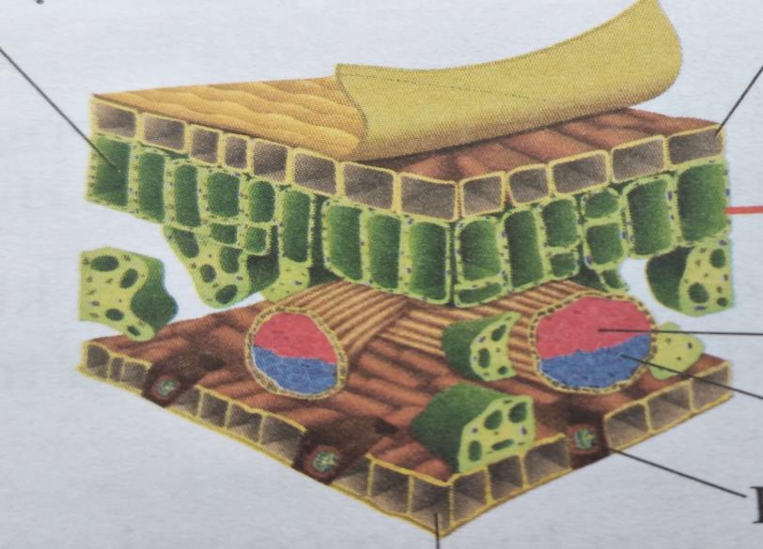
Điền cấu tạo trong của lá cây cho phù hợp?
1
2
Tế bào biểu bì
mặt trên
Tế bào thịt lá
3
Mạch gỗ
4
Mạch rây
Tế bào biểu bì
mặt dưới
6
5
Khí khổng

Slide 4
Làm việc nhóm cặp đôi hoàn thành bảng 1 trong phiếu học tập : Chọn chức năng ở cột B phù hợp các bộ phận của lá ở cột A trong quá trình quang hợp
Cột A | Cột B | Kết quả
1.Gân lá | a.giữ lá trên canh, thân cây.
2.Lục lạp | b. trao đổi khí và thoát hơi nước
3.Khí khổng | c.Chứa chất diệp lục,thu nhận ánh sáng
4.Cuống lá | d.Có mạch dẫn vận chuyển nước và chất hữu cơ trong cây
1-d
2-c
3-b
4-a

Slide 5
- Nêu đặc điểm của lá cây phù hợp với chức năng quang hợp trong bảng 2:
Bộ phận | Đặc điểm | Vai trò trong quang hợp
Phiến lá |  | Thu nhận được nhiều ánh sáng.
Gân lá |  | Vận chuyển nước đến lục lạp và vận chuyển chất hữu cơ từ lục lạp về cuống lá, từ đó vận chuyển đến các bộ phận khác của cây.
Lục lạp |  | Thu nhận ánh sáng dùng cho tổng hợp chất hữu cơ cho lá cây.
Khí khổng |  | Trao đổi khí và thoát hơi nước.
Dạng bản dẹt, hướng nằm vuông góc với thân cây
Có mạch dẫn, cứng cáp, nằm ở trong cấu trúc lá.
Nằm ở lớp giữa của lá, chứa diệp lục.
Phân bố trên bề mặt lá, có khả năng đóng, mở.

Slide 6
Thảo luận nhóm trong 2 phút :
Nghiên cứu thông tin SGK và hình 18.2
Bộ phận nào của cây tham gia quá trình tổng hợp chất hữu cơ của cây?
?
?2:Cây dạng lá kim ,cây không có lá có quang hợp không?
- Lá cây tham gia quá trình tổng hợp chất hữu cơ của cây?

Slide 7
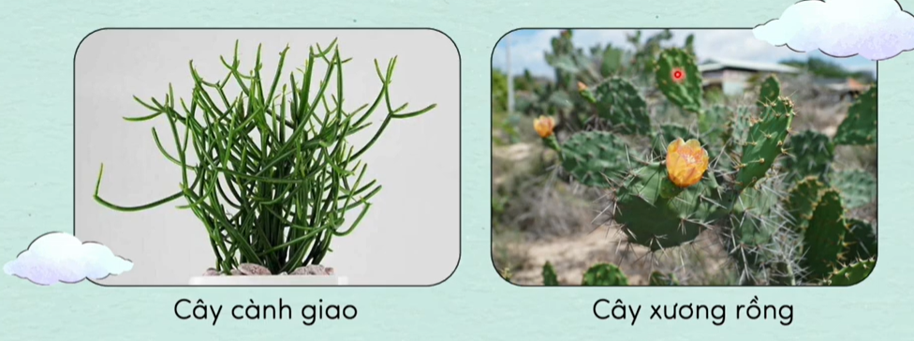

Slide 8
QUANG HỢP Ở THỰC VẬT
( tiết …)
Bài 18
I. Vai trò của lá cây với chức năng quang hợp
- Lá cây là cơ quan quang hợp của cây xanh

Slide 9
H4. Nêu các chất tham gia và sản phẩm tạo thành của quá trình quang hợp ở thực vật?Viết sơ đồ dạng chữ của quá trình quang hợp? H5.Nêu khái niệm quang hợp là gì? H6. Quang hợp có ý nghĩa như thế nào đối với sự sống ? H7. Những sinh vật nào có khả năng quang hợp?
II. Quá trình quang hợp
1. Khái niệm về quang hợp
Làm việc nhóm cặp đôi :Nghiên cứu thông tin ,hình 18.2 trong SGK. .Trả lời tiếp câu hỏi sau:

Slide 10
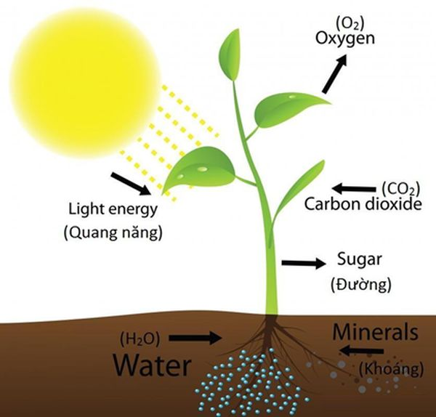
Nêu khái niệm quang hợp là gì?
1. Khái niệm: Quang hợp là quá trình thu nhận và chuyển hóa năng lượng ánh sáng, tổng hợp nên các chất hữu cơ từ các chất vô cơ như nước ,khí carbon dioxide, diễn ra ở tế bào có chất diệp lục, đồng thời thải ra khí oxigen

Slide 11
2. Phương trình tổng quát
Chất hữu cơ ví dụ như đường glucose.Chất dự trữ đặc trưng của thực vật là tinh bột, tinh bột được tạo thành nhờ sự liên kết của các phân tử Glucose. Từ tinh bột và muối khoáng do rễ hút vào cây sẽ chế tạo ra các sản phẩm hữu cơ khác.
Nguyên liệu | Sản phẩm | Các yếu tố tham gia
- Cacbon dioxit - Nước | - Oxigen - Glucose | - Ánh sáng - Diệp lục
?2
Ánh sáng
?4
?1
Chất hữu cơ + Oxigen
Cacbon dioxit + Nước
?3
Diệp lục

Slide 12
2. Phương trình tổng quát
Ánh sáng
Cacbon dioxit + Nước
Chất hữu cơ + Oxigen
Diệp lục

Slide 13
H9. Mô tả mối quan hệ giữa quá trình trao đổi chất và chuyển hoá năng lượng ở tế bào lá cây. H10. Viết sơ đồ dạng chữ thể hiện mối quan hệ giữa trao đổi chất và chuyển hoá năng lượng ở tế bào lá cây?
III. Mối quan hệ giữa trao đổi chất và chuyển hóa năng lượng trong quang hợp
nhóm 4 nghiên cứu thông tin ,sơ đồ trong SGK ,cử đại diện trả lời câu hỏi sau:

Slide 14
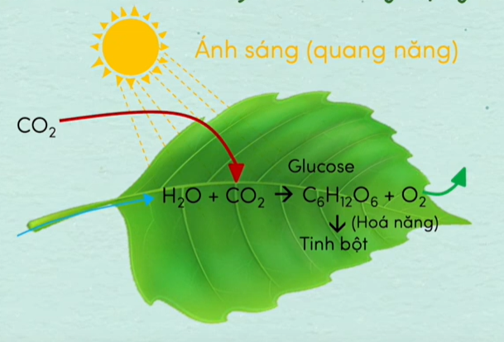
III. Mối quan hệ giữa trao đổi chất và chuyển hóa năng lượng trong quang hợp
*Chuyển hóa năng lượng trong quang hợp:
-Ánh sáng mặt trời (quang năng) nhờ lục lạp chuyển hóa thành năng lượng hóa học (hóa năng) tích lũy trong chất hữu cơ ở lá cây.
*Trao đổi chất trong quang hợp:
Vật chất từ môi trường ngoài (nước và khí carbon dioxide) được vận chuyển đến lục lạp ở lá cây, biến đổi hóa học thành chất hữu cơ(đường,tinh bột…) và oxygen.

Slide 15
III. Mối quan hệ giữa trao đổi chất và chuyển hóa năng lượng trong quang hợp
-Trao đổi chất và chuyển hóa năng lượng trong quang hợp có mối quan hệ chặt chẽ, hai quá trình này luôn diễn ra đồng thời, gắn liền với nhau.
As mặt trời
(Quang năng)
Cacbon dioxit + Nước
(Các chất vô cơ)
Chất hữu cơ + Oxigen
( Hóa năng )

Slide 16
Vận dụng
Trồng 2 chậu hoa 10 giờ hoặc hoa dừa cạn: 1 chậu đặt ở ban công nơi có nắng và 1 chậu đặt trong nhà.
Quan sát sự phát triển của 2 cây và ghi chép lại sự khác biệt và giải thích nguyên nhân.
Các nhóm báo cáo kết quả nghiên cứu sau 1 tuần.
Chuẩn bị bài sau :học và trả lời câu hỏi bài 18
Đọc kĩ bài 19

Slide 17

Tạm biệt lớp và hẹn gặp lại!

